Slide 1
周报-4-实验验证探讨

Slide 2
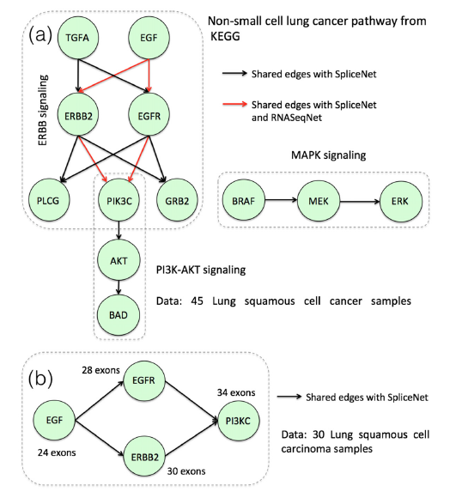
基因交互级别的论证 - KEGG pathway
基本思想：
拿预测出来健康-癌症前后发生变化的基因交互关系和KEGG的cancer pathway做对照，输出的是预测结果在pathway中的命中情况.
比较依据：
两者同时命中的通路的基础上，自己的方法额外命中的数量.
额外命中的交互关系中，自己采用的数据是高维的.
它人采用的是低维，自己采用的是高维.
如果拿都命中的做比较则没有说服力（别人的低维和自己的高维都命中了，不一定能说明高维比低维好）.
因此只有别人没命中但自己命中的交互关系采用高维数据时才能说明问题.

Slide 3
参考文章的比较策略：
准确率高.
处理的数据维数高.
但是算法复杂度仍然很高，仅仅就是可以处理高维数据而已.
本人准备采取的比较策略：
准确率≥
数据维数不受限制，样本量不受限制.
参考文献的数据维数的规模是由exon数量和样本量的比值决定的，比值越大就称维数规模越大，这是由其算法本身的限制造成的，因此样本量的数量级基本在50以下.
算法复杂度低.
结果预期：
如果准确率更高那就完全没有问题.
如果准确率相当甚至稍低，但由于样本量不受限制而且算法复杂度极低（两者不在一个数量级上），因此还是有巨大的应用价值的.

Slide 4
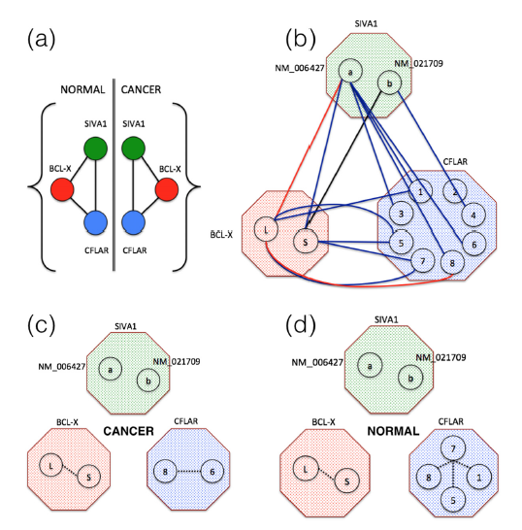
Isoform交互级别的论证 – 健康/癌症差异网络
基因级别，有边就代表存在差异，但看不出来具体的差异.
Isoform级别，红边表示在癌症中不存在，蓝边表示只在癌症中存在.
d) 与之比较的参考文章只能预测基因内部Isoform交互对健康/癌症差异的影响，并不能预测基因之间Isoform的交互对健康/癌症差异的影响.
分析：
b)和c)d)属于比较论证，通过比较得出自己的结果比参考文章的结果更细致、更直观.
客观正确性论证方面：
SIVA1-a和BCL-XL的交互关系在已有的文献中被生物实验证明是促进细胞凋亡的，而在non-small lung caner中抑制细胞凋亡是致癌的重要因素.
这里的实验结果显示该关系在癌症中不存在，直接反映出了生物实验的结果.
但是其余所有的边都没有生物实验的客观论证，因此只有SIVA1-a和BCL-XL具有客观正确性，其余都有待论证.

Slide 5

参考文章的比较策略：
结构方面：反应了比较文章结构上没有的Isoform级别的交互差异，因此更直观、更细致.（非常可靠）.
客观正确性方面：只有少数有直接的生物医学文献的证据. （可靠性非常有限，只能在一定程度上从侧面反应出方法的价值）
本人准备采取的比较策略：亟待商讨
Isoform级别的差异也可以做，但有些Isoform的exon数量很少这就导致Isoform矩阵的行数很小，可能会影响最终结果.
如果拿差异图的结构跟参考文章比较则只能再多做一个基因内部Isoform交互关系的差异了.
客观正确性方面本身论证手段就非常局限，不知该如何跟参考文献比较.
从目前看来：
Isoform级别的论证方式非常地有限，只能充当辅助角色. （作用仅仅就是数据视图，并不能真正说明问题）
主要还得靠基因交互层面的论证.
突出点是算法复杂度、样本量不受限制（没有维度限制）.

